Slide 1
WPP’de Özeti
Nisan-Mayıs-Haziran

Slide 2
Nestlé medya sunumunu tamamladı, tüm ASEAN hesabını tek bir ajansa devretti

Slide 3
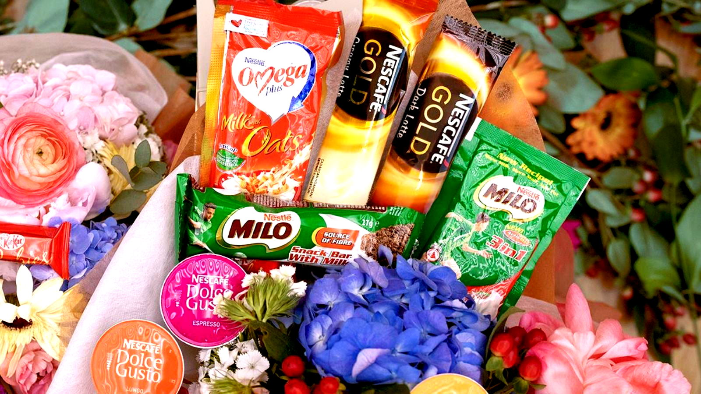
Nestlé medya sunumunu tamamladı, tüm ASEAN hesabını tek bir ajansa devretti
Nestlé, geçen yıl Temmuz ayında yapılan bir medya sunumunu tamamladı ve GroupM'nin OpenMind'ı Singapur, Tayland, Endonezya, Filipinler, Malezya ve Vietnam pazarlarını devraldı.
MARKETING-INTERACTIVE, Orta Doğu, Çin ve Kuzey Afrika için medya sunumlarının devam ettiğini biliyor. GroupM daha önce yalnızca Filipinler, Malezya ve Vietnam hesaplarını yönetirken, IPG Singapur ve Tayland pazarlarını ve Dentsu Endonezya pazarlarını yönetti. Filipinler ve Vietnam, Nestlé için en büyük pazarlardan bazıları.
Kaçırmayın: Nestle Malezya ve Starbucks yeni kahve serisi için defile düzenledi
Asya Okyanusya Afrika Bölgesi Başkan Yardımcısı Simone Touma, atamanın Nestlé'nin ASEAN bölgesindeki güçlü markalarının arkasındaki medya yatırımlarının etkinliğini ve verimliliğini artırarak, izleyici odaklı kusursuz ve entegre medya iletişimlerini mümkün kılmak için gerçekleştirdiği Asya Okyanusya Afrika Bölgesi dönüşümsel medya incelemesinin bir parçası olduğunu söyledi.

Slide 4
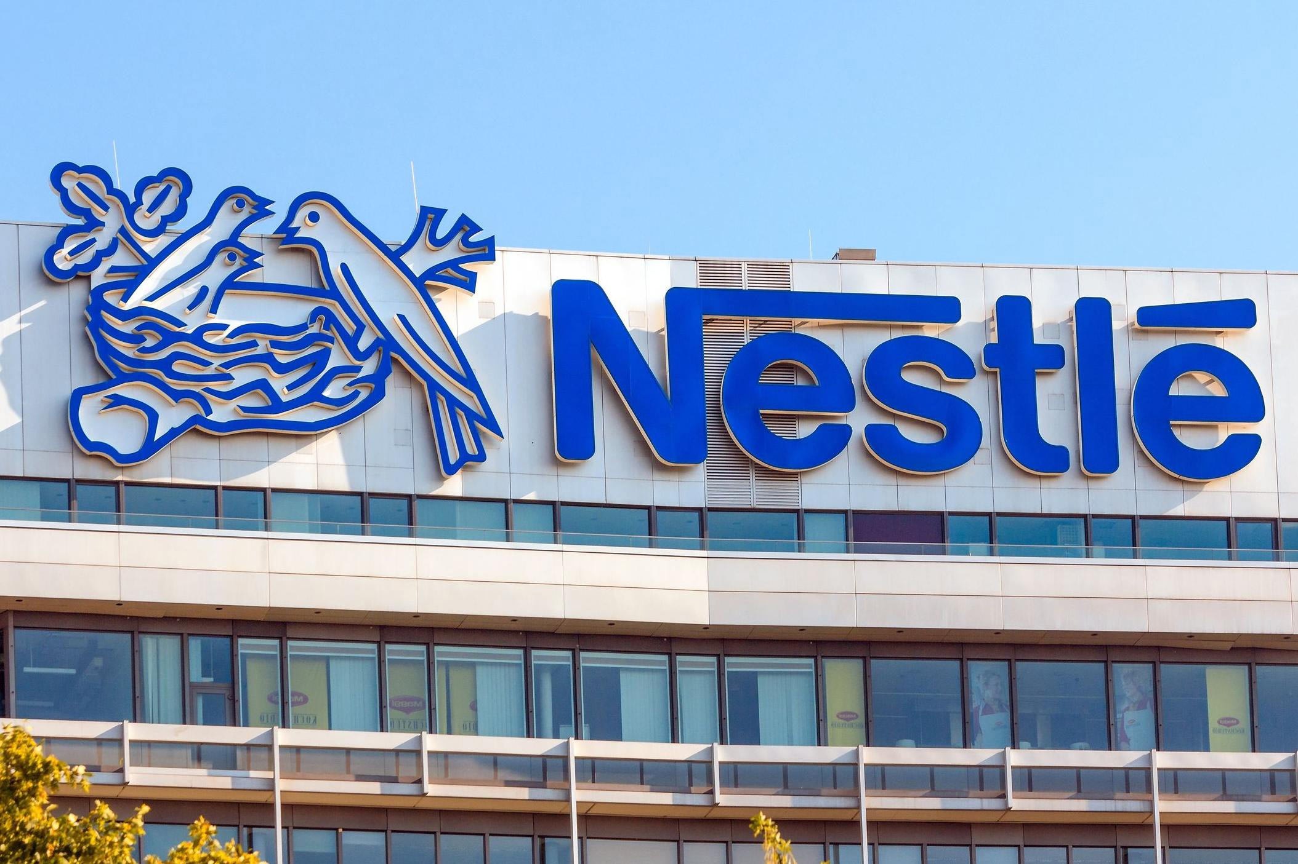
"İncelemeye sundukları tüm çalışmalarından dolayı dört küresel ajans ortağımız IPG, Dentsu, Publicis ve WPP'ye teşekkür etmek istiyoruz. Dört ajans da ilgi çekici, kaliteli çalışmalar sundu ve GroupM'in OpenMind'ı ile bölgesel ASEAN ilişkimizi dört gözle bekliyoruz," dedi Touma.
2022'de Nestlé, hem Filipinler hem de Vietnam medya ve eTicaret görevlerini OpenMind'a devretti. Küresel olarak OpenMind, Nestlé'nin Avrupa ve Okyanusya işletmelerini de kaptı.

Slide 5
Oyun içinde markanızı nasıl inşa edersiniz?

Slide 6
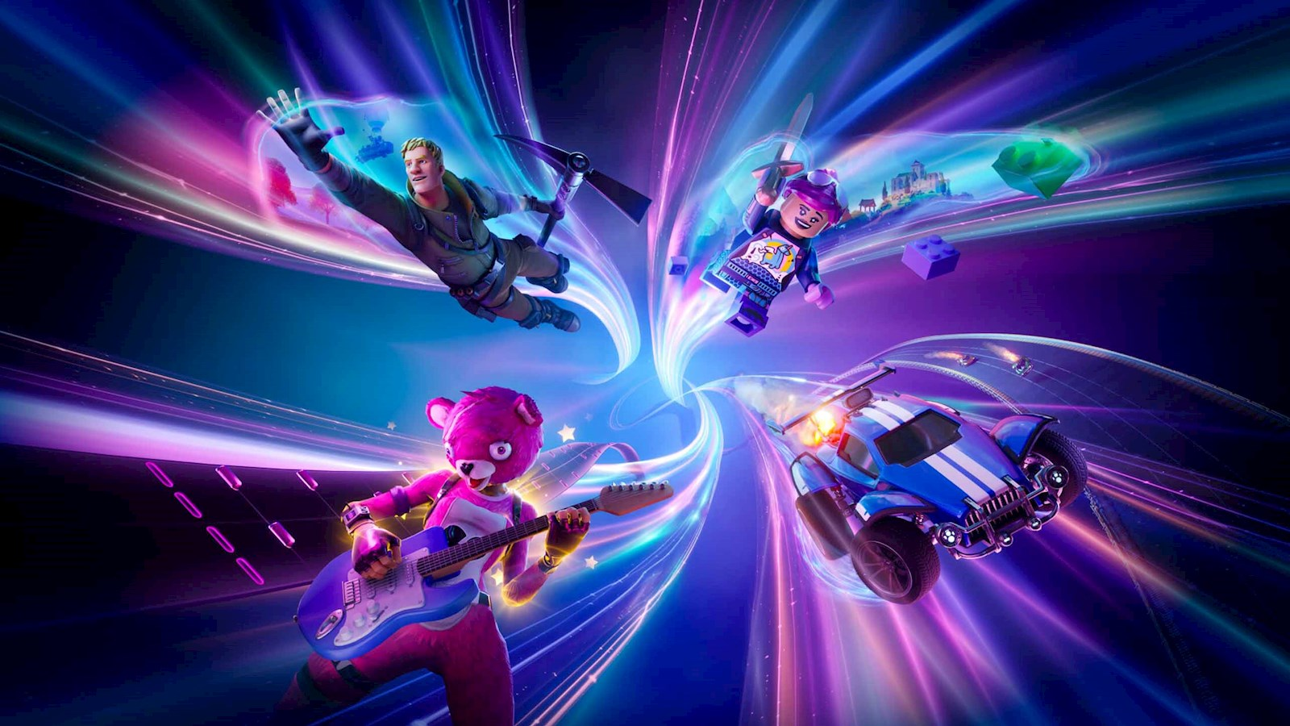
Markaların genç kitlelerle bağlantı kurmak için oyun ekosistemini nasıl en üst düzeye çıkarması gerektiği WPP ve SuperAwesome'ın yeni bir araştırma raporunda ortaya konuyor
WPP ve SuperAwesome'ın yeni bir çalışması – Marka Yakınlığı İçin Oyunlardan Yararlanma – markaların meta evrende ve çevresinde nasıl görünmesi gerektiğini anlamaya çalışıyor ve Fortnite'ı bir referans noktası olarak kullanıyor. Oyun içi Fortnite aktivasyonlarının bir markanın kültürel alaka düzeyi ve genç kitlelerle yakınlığı üzerindeki etkisini belirledik.
.
Bu, 2023 yılında MarketCast tarafından SuperAwesome ve WPP adına yürütülen kapsamlı bir karma metodoloji çalışmasıydı ve sosyal dinleme, nitel araştırma (İngiltere/ABD) ve 3.200'den fazla 16-24 yaş grubunu kapsayan nicel bir anket olmak üzere dört pazarda (İngiltere, ABD, Almanya ve Fransa) araştırma yapıldı

Slide 7
Nasıl kazanılır?
"Önemli olan, müşterilerin yararına iki şeyi birleştirmektir. Birincisi, mümkün olan en geniş etkileşim çözümleri yelpazesi ve ikincisi, bu çözümleri zeka ve içgörüyle güçlendirmektir," diyor SuperAwesome'ın Başkanı ve Baş Strateji Sorumlusu Nick Walters. "Etkileşiminizi güçlendirecek doğru zekaya sahip değilseniz, etkileşiminiz daha az etkili olabilir."
SuperAwesome'ın metaverse'deki markaların hedeflerine ulaşmalarını erken dönemde sağlayan bir etken olduğunu söylüyor ancak "alanın şu ana kadar yeterince incelenmediğini" belirtiyor. Yine de, metaverse'nin temellerinin atıldığı son üç veya dört yılda çok şey oldu. Kanıtları ortaya koymanın zamanı gelmişti.
"Bu araştırma parçası, 3D oyun ortamlarındaki teklifimiz açısından modelimizi oluşturmada çok yardımcı oldu," diyor Walters. Ayrıca, oyun içinde yaptıklarının neden işe yaradığını anlamaya çalışan markalar ve oyun içinde marka oluşturma konusunda yeni olanlar, neyin mümkün olduğunu ve bunun nasıl başarılacağını öğrenmek isteyenler için de faydalıdır. Araştırma, aslında markaların oyun ekosisteminde etkili etkileşimler kurmalarına yardımcı olacak bir rehber niteliğinde.

Slide 8
WPP CANNES LIONS 2024'TE

Slide 9
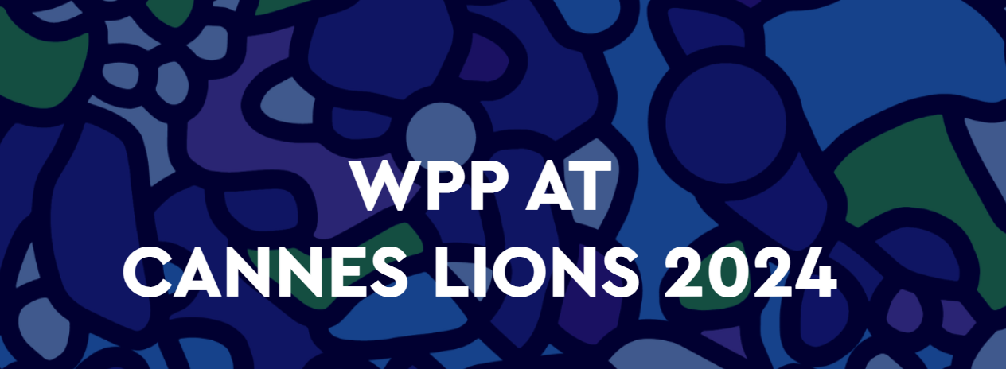
WPP'de, yaratıcılığın günümüz dünyasının karşı karşıya olduğu en büyük zorluklardan bazılarını çözmenin anahtarı olduğuna inanıyoruz.
Bu yılki Cannes Lions Uluslararası Yaratıcılık Festivali'nde sergilenen en son yenilikçi fikirleri ve yenilikleri keşfedin ve WPP Plajı'nda iş dünyasından, markalardan ve kamu sektöründen en parlak beyinlerle yaptığımız düşündürücü tartışmalardan ilham alın.

Slide 10
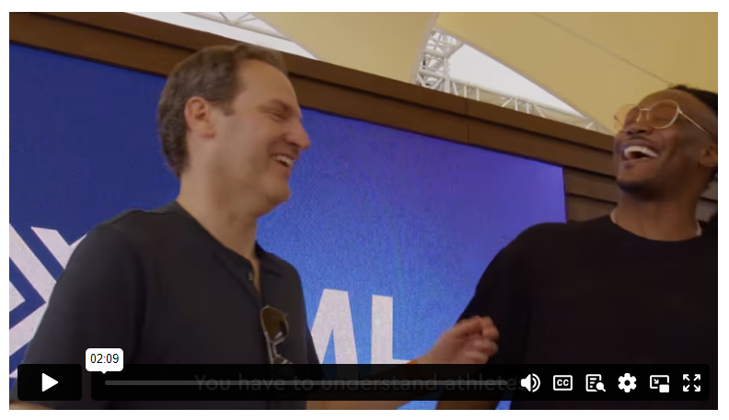
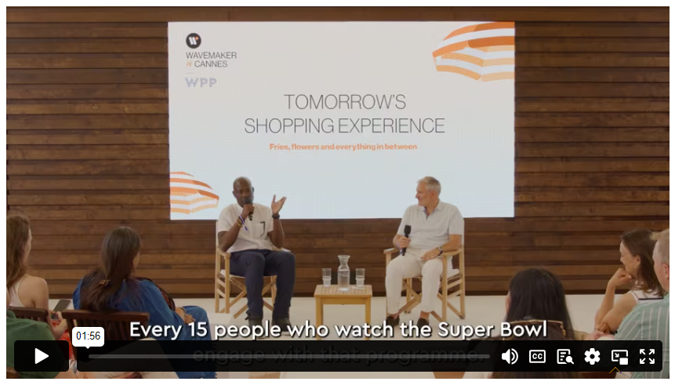
WPP Beach'ten önemli çıkarımlar arasında McLaren Racing'in liderlik konusundaki görüşleri, Unilever'de pazarlamanın merkezine insanları koymanın önemi ve Amazon, Burson, Colgate-Palmolive, Grey, Spotify, The Coca-Cola Company ve Wavemaker'dan daha fazlası yer alıyor.
IBM ile B2B'nin geleceğini keşfetmek, The New York Times ile 2024'te gazeteciliğin rolünü açıklamak ve Deepak Chopra, DoorDash, Instacart, LinkedIn, Mindshare, Neuro-Insight, Ogilvy, Telefónica, VML ve Wavemaker'dan daha fazlası.

